Slide 1

Projet AdaSquore
ISCLP - Octobre 2015

Slide 2
Plan
Contacts
Présentation d’AdaSquore
Innovations
Cas d’utilisation
ISCLP - DGA Techniques aéronautiques - Octobre 2015

Slide 3
Contacts
Calendrier
Projet de deux ans
Début des travaux : février 2015
DGA : Vincent Louis (vincent1.louis@intradef.gouv.fr)
Techniques Aéronautiques - Systèmes Informatiques Embarqués
AdaCore : Vasiliy Fofanov (fofanov@adacore.com)
Chef de Projet
Squoring Technologies : Flavien Huynh (flavien.huynh@squoring.com)
Responsable Projets R&D
ISCLP - DGA Techniques aéronautiques - Octobre 2015

Slide 4
Plan
Contacts
Présentation d’AdaSquore
Innovations
Cas d’utilisation
ISCLP - DGA Techniques aéronautiques - Octobre 2015

Slide 5
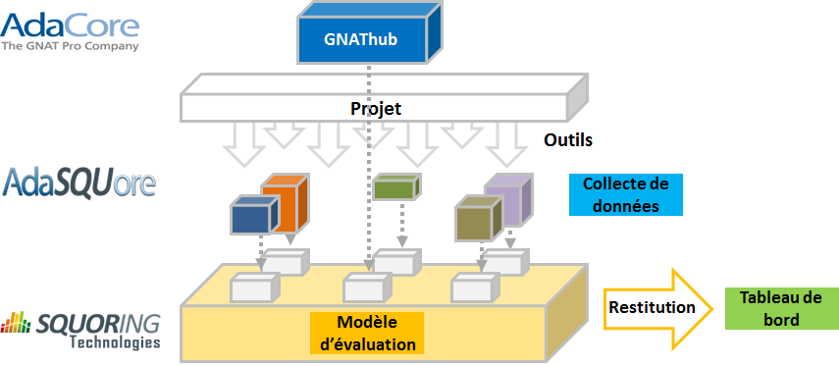
Présentation
ISCLP - DGA Techniques aéronautiques - Octobre 2015

Slide 6
Présentation
Vérification formelle
Vérification de code OO
Intégration
métriques GNAT
Plans d’action dynamiques
Indicateurs de pilotage / Ingénierie Système
ISCLP - DGA Techniques aéronautiques - Octobre 2015

Slide 7
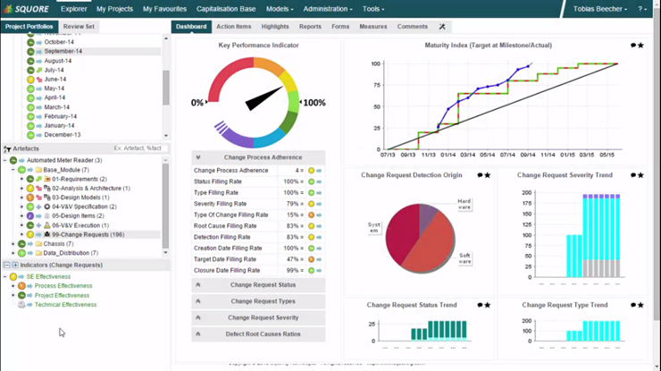
Présentation
Pilotage de projet avec AdaSquore
ISCLP - DGA Techniques aéronautiques - Octobre 2015

Slide 8
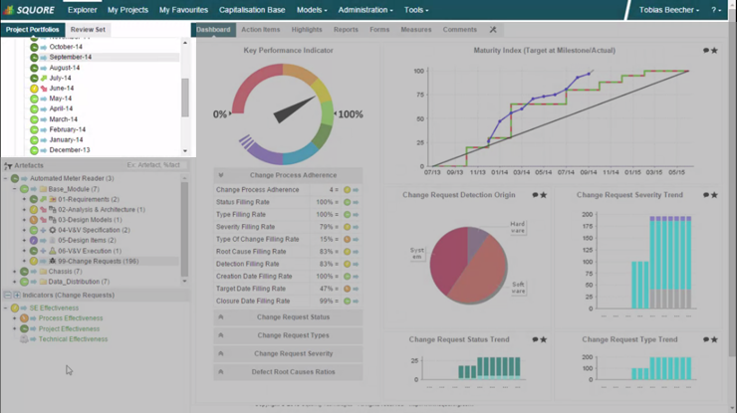
Présentation
Portefeuille de projets évalués dans le temps
ISCLP - DGA Techniques aéronautiques - Octobre 2015

Slide 9
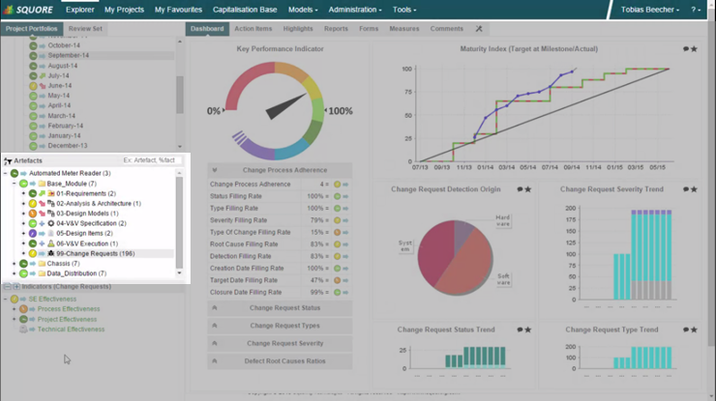
Présentation
Décomposition et évaluation hiérarchique
de chaque projet
ISCLP - DGA Techniques aéronautiques - Octobre 2015

Slide 10
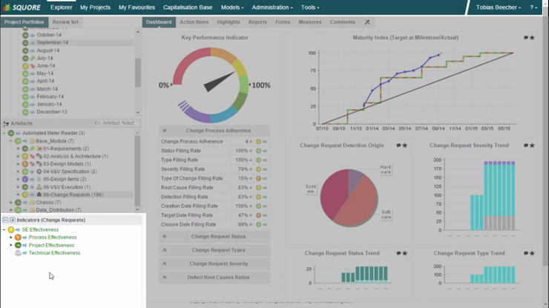
Présentation
Evaluation par KPIs et métriques agrégées
ISCLP - DGA Techniques aéronautiques - Octobre 2015

Slide 11
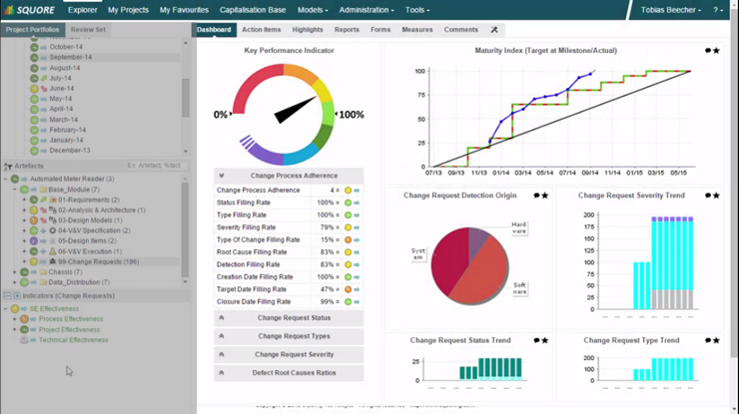
Présentation
Evaluation globale
Analyse de tendance
Tableau
de bord intelligent
KPIs de pilotage
Graphes contextuels
ISCLP - DGA Techniques aéronautiques - Octobre 2015

Slide 12
Plan
Contacts
Présentation d’AdaSquore
Innovations
Cas d’utilisation
ISCLP - DGA Techniques aéronautiques - Octobre 2015

Slide 13

Innovations
Vérification formelle
FORMALLY
100%
ISCLP - DGA Techniques aéronautiques - Octobre 2015

Slide 14
Innovations
Vérification formelle
FORMALLY
100%
ISCLP - DGA Techniques aéronautiques - Octobre 2015

Slide 15
Innovations
Vérification formelle = garanties (= “soundness” dans DO-178C/DO-333)
conditions nécessaires :
toutes les alarmes de l’outil sont traitées
toutes les hypothèses (= “assumptions”) de l’outil sont justifiées
ex d’alarme : message d’alerte qu’une erreur à l’exécution est possible
ex d’hypothèse : l’architecture machine est 64-bits little endian
notion de niveau (haut / moyen / bas) de sévérité et de certitude
ISCLP - DGA Techniques aéronautiques - Octobre 2015

Slide 16
Innovations
Vérification formelle = garanties (= “soundness” dans DO-178C/DO-333)
traiter une alarme ? par ex : exécuter le code visé lors des tests
justifier une hypothèse ? par ex : trouver une justification manuelle correspondante
échelle des garanties :
bonnes garanties si peu d’alarmes/hypothèses et avec des niveaux bas et que la vérification formelle porte sur une grande partie du code
faibles garanties si beaucoup d’alarmes/hypothèses, ou avec des niveaux haut, ou que la vérification formelle porte sur une petite partie du code
ISCLP - DGA Techniques aéronautiques - Octobre 2015

Slide 17
Innovations
Vérification formelle
métriques de base :
% code analysé, % contrats / code, % contrats / fonctions, % complétude specs
# fonctions analysées, # contrats, # contrats élémentaires, # partitions
# alarmes (par niveau), # hypothèses (par niveau)
métriques agrégées :
niveau de vérification formelle du programme
reste-à-faire pour compléter la vérification formelle
ISCLP - DGA Techniques aéronautiques - Octobre 2015

Slide 18
Innovations
Vérification de code orienté objet = sous-typage comportemental = LSP
classe parent P → classe dérivée D (= sous-type comportemental de P)
3 techniques de vérification (DO-178C / DO-332) :
(test) exécuter tous les tests de P sur D
(test) exercer tous les appels sur des objets de classe P et D
(formel) vérifier statiquement le sous-typage comportemental
métriques de base : % complétion des objectifs 1, 2 ou 3
ISCLP - DGA Techniques aéronautiques - Octobre 2015

Slide 19
Innovations
Indicateurs de pilotage
Indicateurs au niveau code source :
Caractéristiques de maintenabilité
Dette technique
Vérification formelle (⇐ GNAThub)
Vérification OO (⇐ GNAThub)
Indicateurs en amont et en aval du code source :
Gestion et évaluation des exigences, modèles
Gestion des faits techniques, tests
ISCLP - DGA Techniques aéronautiques - Octobre 2015

Slide 20
Innovations
Plans d’action dynamiques
AdaSquore produit des plans d’action :
générés dynamiquement
basés sur l’analyse de la structure et des indicateurs du projet
Des critères permettent d’ordonnancer les plans d’action :
par l’application d’optimisation multicritères
les critères sont pondérés, et sont configurables (coût de remédiation, criticité, valeur business …)
ISCLP - DGA Techniques aéronautiques - Octobre 2015

Slide 21
Innovations
Évaluation Ingénierie Système
Développement et mise en œuvre d’un modèle reprenant les recommandations de l’INCOSE
Gestion de l’interdisciplinarité des projets : exigences, modèles, code source, tests, anomalies, évolutions ...
Production de mesures de granularité fine, puis d’indicateurs clé de pilotage
Utilisation d’une méthode d’analyse variable selon le cycle de vie du projet
Analyse de tendance au service de l’aide à la décision
Évaluation de l’atteinte d’objectifs, et de la performance associée
ISCLP - DGA Techniques aéronautiques - Octobre 2015

Slide 22
Plan
Contacts
Présentation d’AdaSquore
Innovations
Cas d’utilisation
ISCLP - DGA Techniques aéronautiques - Octobre 2015

Slide 23
Cas d’utilisation
Cas 1 : Audit sans prérequis
Solution portable (pas d’installation)
Analyse statique du code source (pas d’outils supplémentaires)
Modèle d’évaluation complet (KPIs multi-niveaux)
Tableau de bord (navigation, résultat de l’audit, pilotage)
Ce cas d’utilisation permet de démontrer les capacités de restitution des résultats de l’audit
ISCLP - DGA Techniques aéronautiques - Octobre 2015

Slide 24
Cas d’utilisation
Cas 2 : Audit et suivi de projet avec les outils GNAT Pro et SPARK Pro
compilateur GNAT
outil de test GNATtest combiné avec GNATcoverage
outil d’analyse statique CodePeer
outil de vérification formelle SPARK
métriques pour la vérification formelle et vérification de code orienté objet.
indicateurs basés sur ces métriques
ISCLP - DGA Techniques aéronautiques - Octobre 2015

Slide 25



Cas d’utilisation
Cas 3 : Évaluation de la performance Ingénierie Système
Pilotage au sens de l’Ingénierie Système :
Multidisciplinarité : exigences, modèles, code source, faits techniques, gestion des changements
Cycle de vie : jalons, objectifs dynamiques
Aide à la décision : analyse de tendance d’indicateurs clé
Connecteurs dédiés aux outils de chaque discipline
Modèle basé sur les recommandations de l’INCOSE
Pilotage par la vision temporelle et structurelle
ISCLP - DGA Techniques aéronautiques - Octobre 2015

